Slide 1
CHƯƠNG 8
CÂN BẰNG HÓA HỌC

Slide 2
Học xong chương này sinh viên có thể:
Nắm vững tính chất của trạng thái cân bằng hóa học, hằng số cân bằng hóa học
Viết được biểu thức xác định hằng số cân bằng của một phản ứng.
Hiểu rõ mối quan hệ giữa K_{cb} và ∆G⁰.
Tính toán được hằng số cân bằng.

Slide 3
1. Phản ứng thuận nghịch
Phản ứng một chiều : phản ứng hầu như toàn bộ chất phản ứng chuyển hết thành sản phẩm. Đặc trưng là có |∆G⁰ | lớn và ∆G⁰ < 0.
Phản ứng thuận nghịch: phản ứng trong đó chất phản ứng không chuyển hóa hết thành sản phẩm. Đặc trưng là |∆G⁰ | nhỏ, ∆G⁰ có thể > 0 hoặc < 0.
Khi phản ứng đạt được trạng thái mà tỉ lệ giữa chất phản ứng và sản phẩm không thay đổi theo thời gian thì trạng thái đó được gọi là trạng thái cân bằng.

Slide 4
2. Trạng thái cân bằng
Đặc trưng bởi ba dấu hiệu:
Không thay đổi theo thời gian.
Khi thay đổi điều kiện bên ngoài → trạng thái cân bằng thay đổi. Tái lập điều kiện ban đầu, trạng thái cân bằng ban đầu cũng tái lập.

Slide 5
2. Trạng thái cân bằng
Đi từ phía hướng nào, với cùng một điều kiện bên ngoài, đến trạng thái cân bằng thì trạng thái cân bằng đạt được cũng chỉ là một mà thôi.
Ví dụ: Nhiệt độ: 356⁰C, áp suất 1 atm.
  Phản ứng : H₂ + I₂ = 2HI
  Ban đầu: 1 mol H₂ và 1 mol I₂ → cân bằng: 1,6 mol HI, 0,2 mol H₂, 0,2 mol I₂
  Ban đầu: 2 mol HI → cân bằng: 1,6 mol HI, 0,2 mol H₂, 0,2 mol I₂

Slide 6
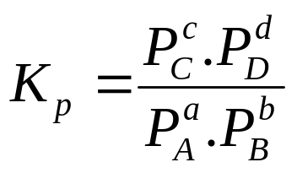
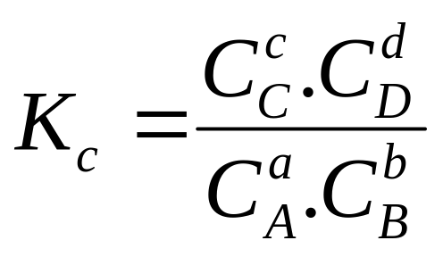
3. Hằng số cân bằng của phản ứng đồng thể
(Định luật tác dụng khối lượng)
Đối với phản ứng đồng thể: aA + bB = cC + dD
Trong pha khí:
Trong đó P_{i} là áp suất riêng phần của chất I (atm, bắt buộc) lúc cân bằng.
P_{i} = P₀.x_{i}.
P₀ là áp suất chung,
x_{i} là nồng độ phần mol =(số mol I / tổng số mol)
Nếu dùng nồng độ (vẫn pha khí):
Từ PV = nRT suy ra K_{c} = K_{p}. (RT) ^{-∆n}, ∆n = (c+d) – (a+b)

Slide 7
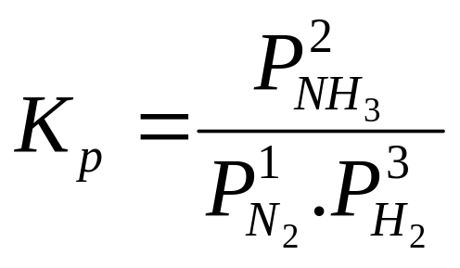
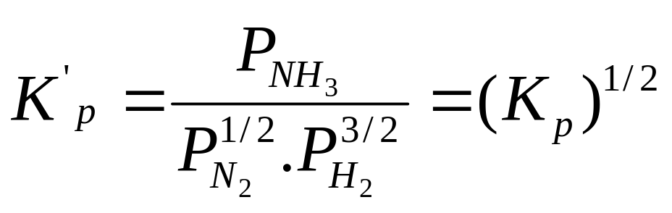
3. Hằng số cân bằng của phản ứng đồng thể
Ví dụ: 1N₂ + 3H₂ → 2NH₃
Nếu viết ½ N₂ + 3/2 H₂ → 1NH₃

Slide 8
3. Hằng số cân bằng của phản ứng đồng thể
Trong pha dung dịch:
C_{i} : nồng độ (mol/l, bắt buộc) chất i trong dung dịch lúc cân bằng.

Slide 9
4.Tính chất của hằng số cân bằng
Là hằng số ở nhiệt độ xác định→ chỉ thay đổi theo nhiệt độ.
Không phụ thuộc áp suất, nồng độ các chất.
Áp suất phải tính bằng (atm), nồng độ tính bằng (mol/l).
Hằng số cân bằng là đại lượng không thứ nguyên.
Hằng số cân bằng phụ thuộc cách viết phản ứng.

Slide 10
5. Hằng số cân bằng của hệ dị thể.
Pha khí dùng áp suất tính bằng atm.
Pha dung dịch tính bằng (mol/l) nếu nồng độ nhỏ,(phần mol) nếu nồng độ lớn. Ví dụ cồn 50%.
Pha rắn nguyên chất, lỏng nguyên chất, nồng độ =1.
Ví dụ:
  CaCO₃ (r) → CaO (r) + CO₂ (k)
  K_{p} = P_{CO2}
  . AgCl (r) → Ag⁺ (dung dịch) + Cl⁻ (dung dịch)
  K = [Ag⁺][Cl⁻]

Slide 11
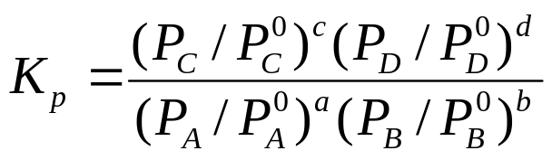
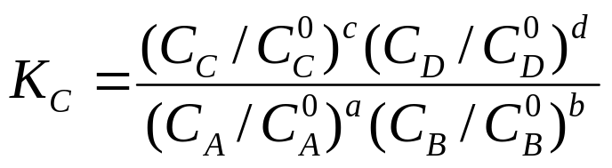
6. Hiểu rõ hơn về hằng số cân bằng.
Chính xác:
Trong đó P_{i}⁰ là áp suất i ở điều kiện tiêu chuẩn, C_{i}⁰ là nồng độ chất I ở điều kiện chuẩn.
Nếu P_{i} tính bằng atm thì P⁰_{i} = 1. Nếu P_{i} tính bằng đơn vị khác, P⁰_{i} ≠ 1.
(P_{i} / P⁰_{i}) là các đại lượng không thứ nguyên.
Chất nguyên chất (C_{i} / C⁰_{i}) =1

Slide 12
7. Hằng số cân bằng và thế đẳng áp
7.1 Biến thiên ∆G trong các quá trình dản nở đẳng nhiệt.
∆G = ∆H - T∆S
Đẳng nhiệt → ∆H = 0, ∆G = - T∆S
∆S = nRln(P₁/P₂)
→ ∆G = nRTln(P₂/P₁).

Slide 13
7. Hằng số cân bằng và thế đẳng áp
7.2 Quan hệ giữa ∆G và K.
Xét quá trình: 3NO (k) ↔ N₂O (k) + NO₂ (k)
Hệ đang được khảo sát với P_{NO}, P_{N2O}, P_{NO2} ( không chuẩn). Xác định ∆G của quá trình này.
Ta sẽ tính ∆G của quá trình này bằng cách dùng một giai đoạn trung gian có biến thiên ∆G trong điều kiện chuẩn.

Slide 14
7. Hằng số cân bằng và thế đẳng áp
∆G
3NO
N₂O + NO₂
∆G₁=3RTlnP⁰/P_{NO}
∆G₃ = RTln(P_{N2O}/P⁰)+ RTln(P_{NO2}/ P⁰)
3NO(chuẩn)
∆G₂= ∆G⁰
N₂O(chuẩn)
+ NO₂ (chuẩn)

Slide 15
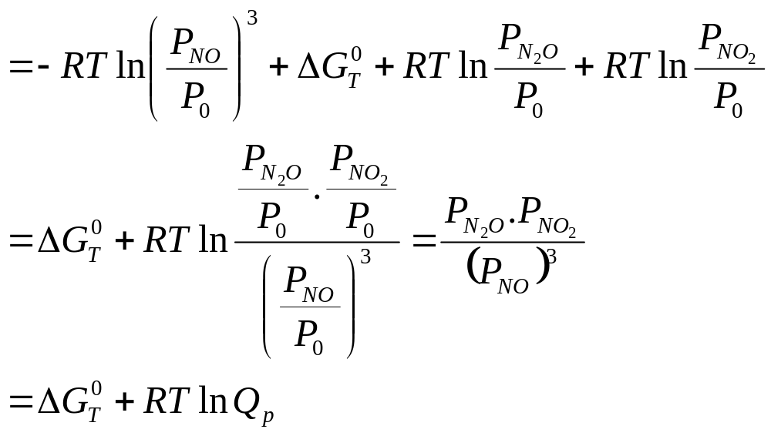
7. Hằng số cân bằng và thế đẳng áp
∆G = ∆G₁ + ∆G₂ + ∆G₃

Slide 16
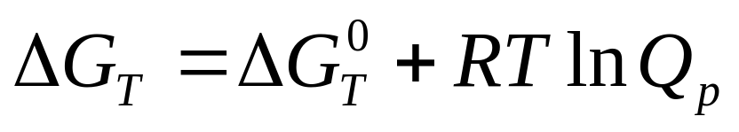
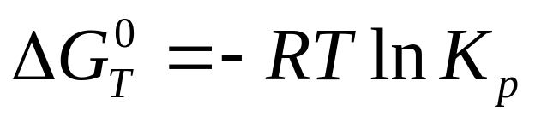
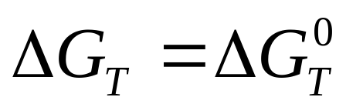
7. Hằng số cân bằng và thế đẳng áp
Khi ∆G_{T} = 0, hệ đang ở trạng thái cân bằng → Q_{p} = K_{p.}.
Trong pha khí không áp dụng công thức trên cho K_{c}
Chỉ trong dung dịch mới dùng K_{c}
Khi áp suất của tất cả các chất bằng 1atm → Q_{p}=1

Slide 17
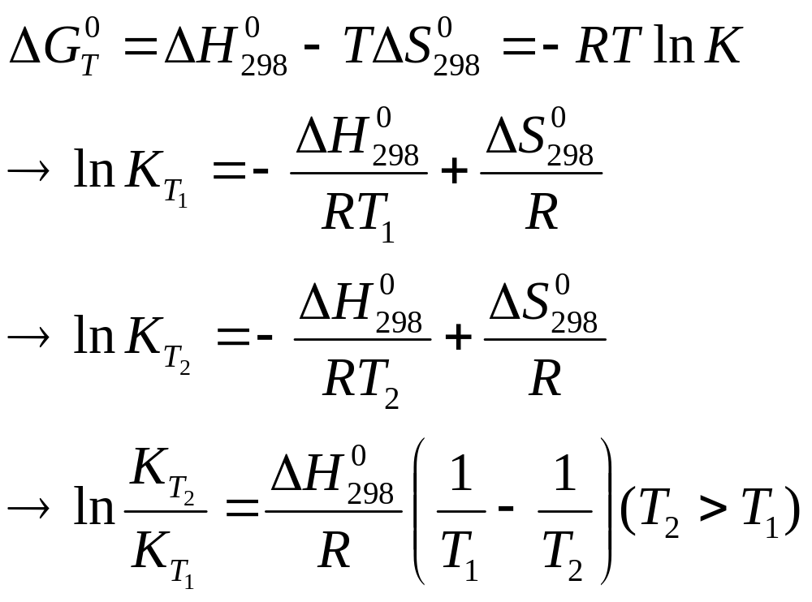
8. Biến thiên của K theo T
Khi nhiệt độ tăng thì K tăng hay giảm ???

Slide 18
9. Nguyên lý chuyển dịch cân bằng.
Phát biểu nguyên lý Le Châtelier (1884)
Khi tác dụng từ ngoài vào hệ cân bằng bằng cách thay đổi mộ điều kiện nào đó quyết định vị trí cân bằng thì vị trí cân bằng của hệ sẽ dịch chuyển theo chiều chống lại tác dụng đó.
Ảnh hưởng của nồng độ.
Ảnh hưởng của áp suất.
Ảnh hưởng của nhiệt độ.

Slide 19
10.Ví dụ
H2 (g) + I2 (s) -> 2 HI (g)
(∆H⁰_{tt}) 0 0 2x26.5 kJ/mol
(S⁰) 130.68 116.14 2x206.59 J /mol. K
∆H⁰_{pu} = 2x26.5 - (0 + 0) kJ.= 53.0 kJ.
∆S⁰_{pu} = 2x206.59 - (130.68 + 116.14) J/K.
= 166.36 J/K
∆G⁰ = ∆H⁰_{pu} - T∆S⁰_{pu}
= (26.5 – 298x0.08318) kJ = 1.71 kJ = - R T ln K
ln K = 0.6904
K = e^{0.6904} = 2.0

Slide 20
10.Ví dụ
H2(g) + ½ O2(g) -> H2O(l)
∆G⁰ = ∆H⁰_{pu} - T∆S⁰_{pu}
= -285.83 kJ/mol - (298 K)(-0.163306) kJ/(mol K)
= -237.16 kJ/mol
ln K = 95.746
K = e^{95.746} = 13.82 x 10⁴¹

Slide 21
10.Ví dụ
CH3COOH(dd) → CH3COO⁻ (dd) + H⁺(dd)
(∆G⁰_{tt} ) - 396,48 -369,31 0 (kJ/mol)
∆G⁰_{pu} = ( - 369,31) – (- 396,48 ) = 27.17 kJ/mol
lnK = - (∆G⁰_{pu} / RT) = - 27170 / (8,314x298) = -10,96

Slide 22
>
H₂O(l) -> H₂O(g)
∆H⁰_{tt} )²⁹⁸ (kJ/mol -285,83 -241,82
S⁰ ₂₉₈) (J/mol) 69,91 188,72
Quá trình có tự xảy ra không ???
∆H⁰_{pu} = -241,82 – (-285,83 ) = 44,01 kJ
∆S⁰_{pu} = 188,72 – 69,91 = 118,81 J
∆G⁰_{pu} = 44010 – 298x118,81 = 8604,62 J > 0
Tính toán hình như không, thực tế hình như có ????

Slide 23
Về nhà xem hết các ví dụ trong sách.

